Slide 1
進入GeoGebra

Slide 2
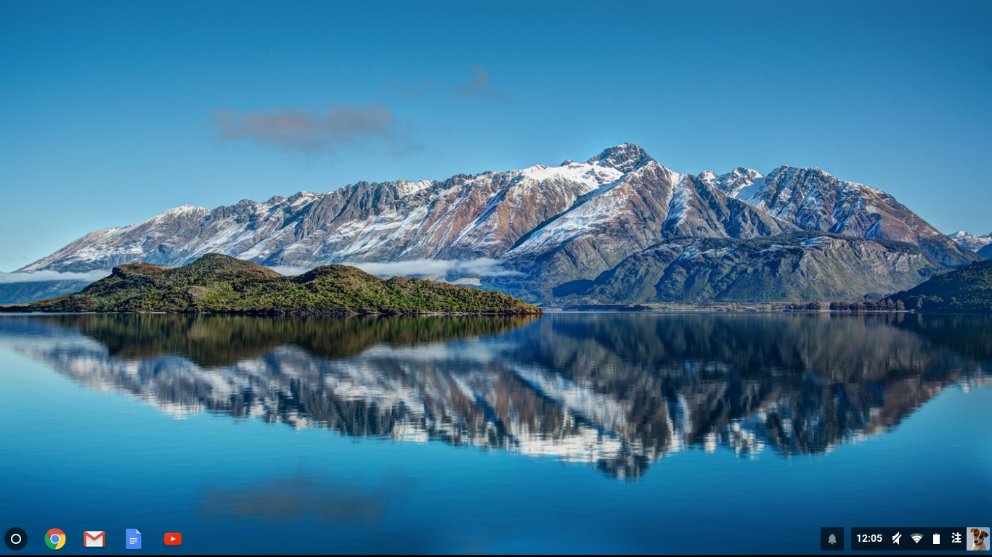
點選左下方「開始」，打開選單

Slide 3
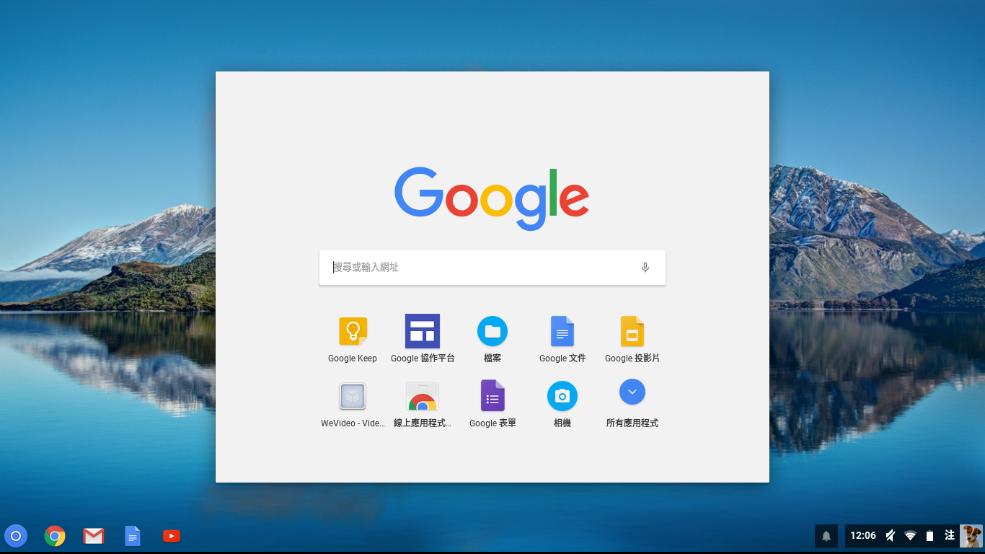
點選「所有應用程式」

Slide 4
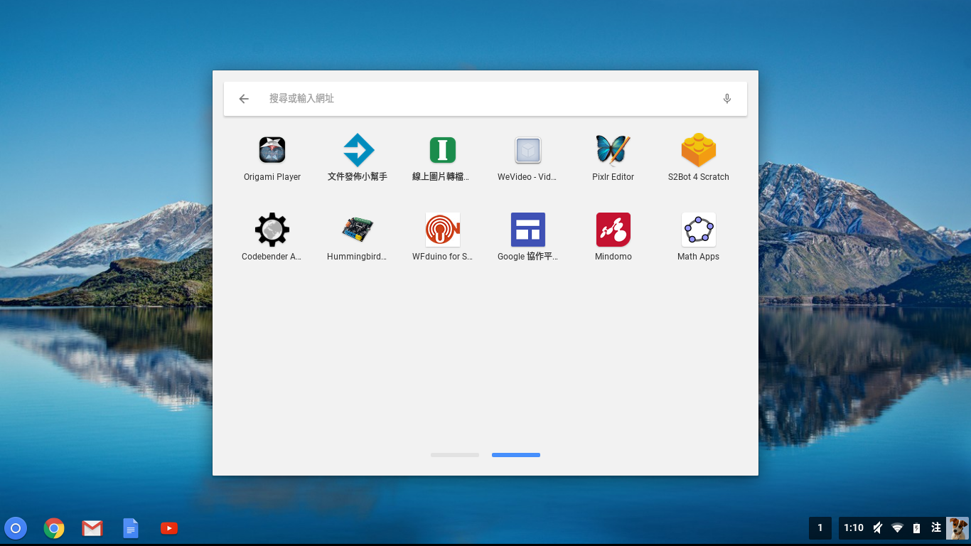
點選「Math Apps」

Slide 5
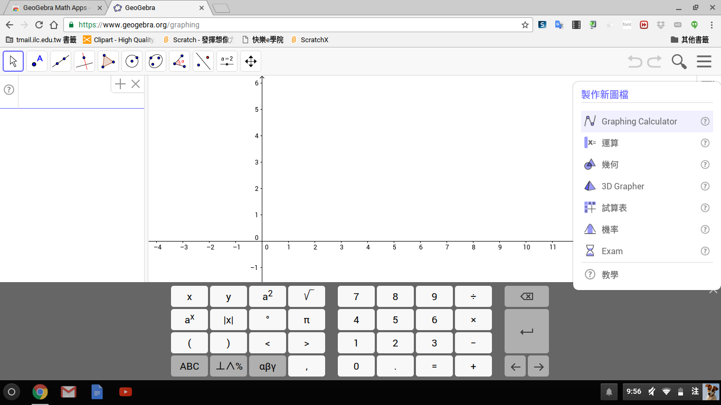
進入GeoGebra

